Slide 1
配置系網主機開發環境

Slide 2
I. 遠端主機配置

Slide 3
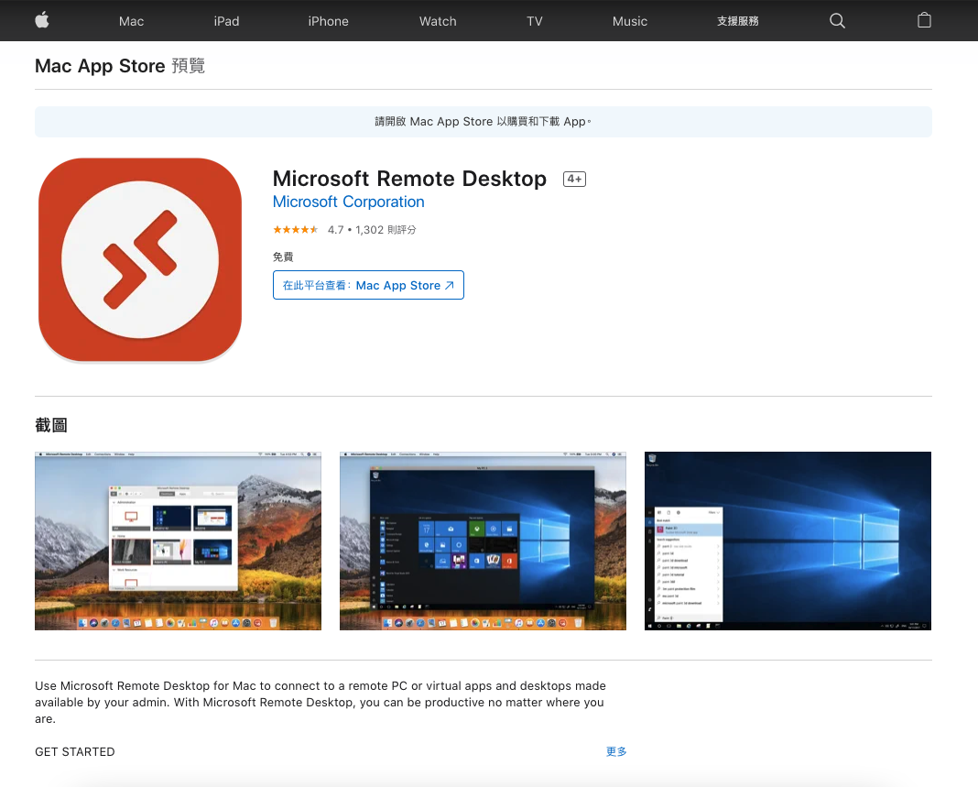
MAC 下載 Microsoft Remote Desktop

Slide 4
遠端主機配置
透過 Windows remote Desktop 連入主機
找到 IIS（Internet Information Server）
新增網站

Slide 5
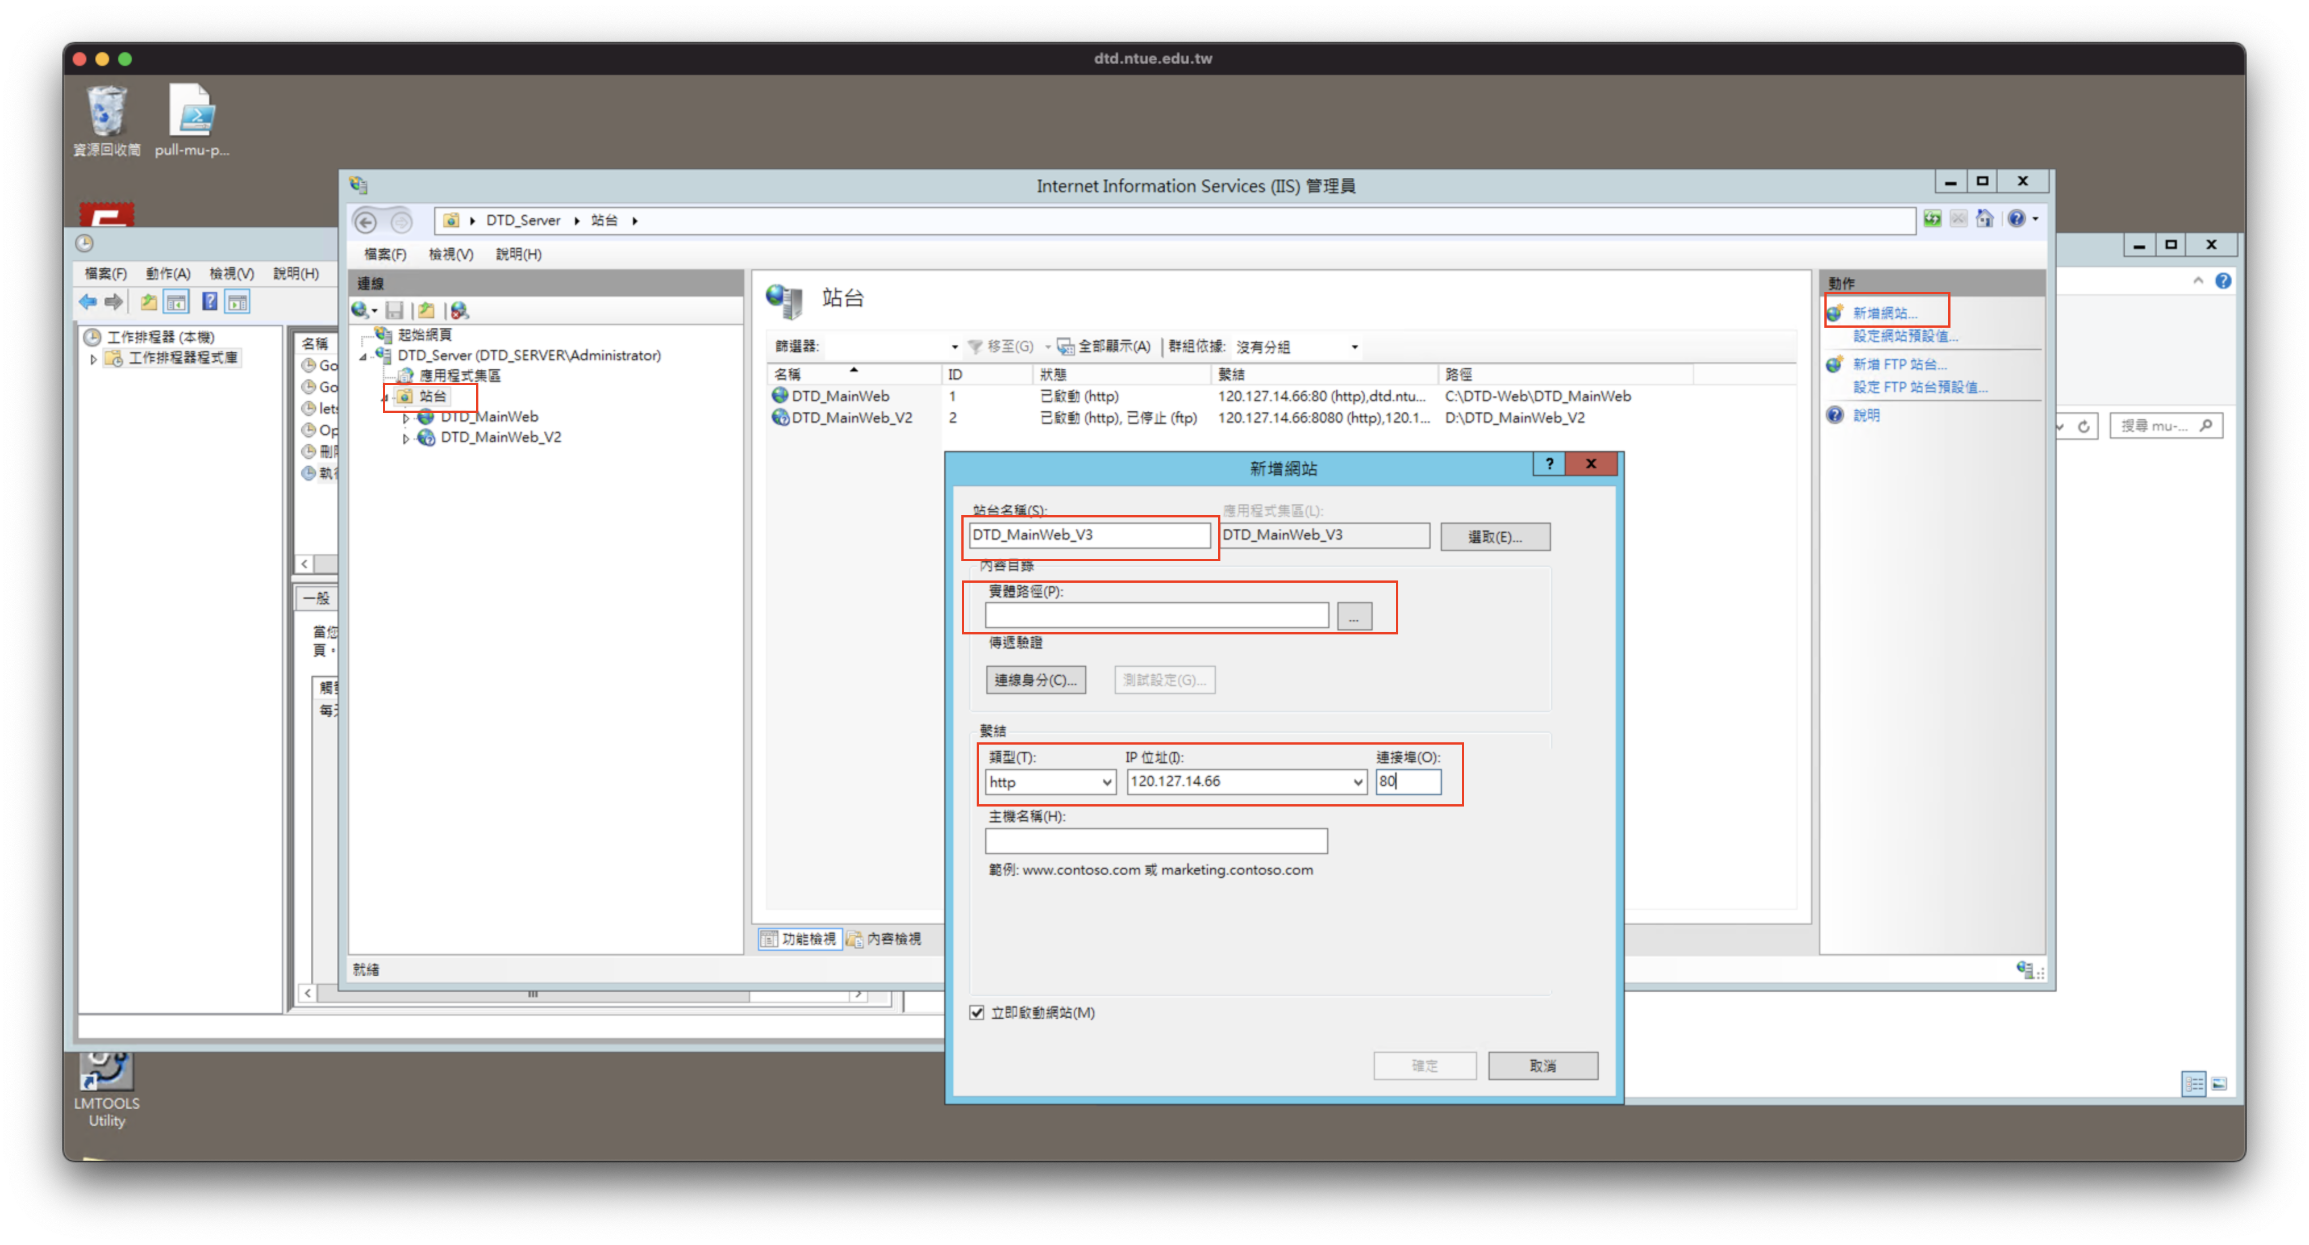

Slide 6
遠端主機配置
選擇「站台」>「新增網站」
「站台名稱」
「實體路徑」：網站（Wordpress）在這台主機的位置
選擇 http、IP位址、「連接埠」（對外開放的 port 8080）
在對應的「實體路徑」下載 Wordpress 安裝並依照指示執行
下載並解壓縮 Wordpress 檔案到「實體路徑」
創建一個 database（mysql）
照著範例修改「wp-config.php」

Slide 7
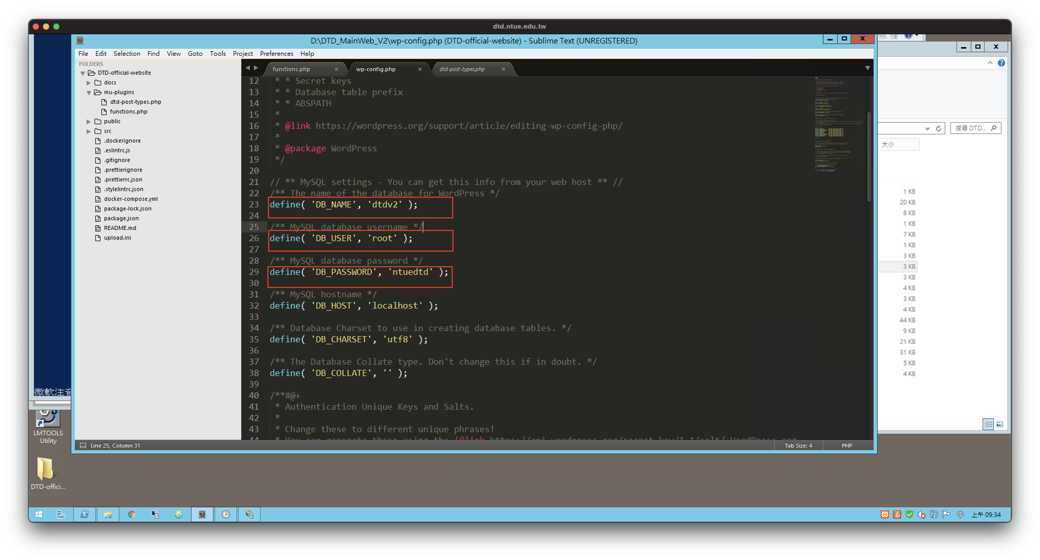

Slide 8
II. 備份現有的網站
階段 I 結束後，就可以利用網址連上 dtd.ntue.edu.tw:8080 連結上測試用的網站，帳號密碼如文件所示。
可以在自己電腦執行

Slide 9
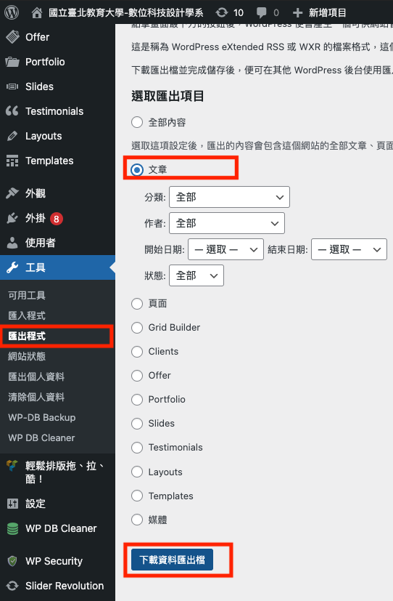
接續將「現有系網」複製資料出來
下載後為一個 .xml 檔案

Slide 10
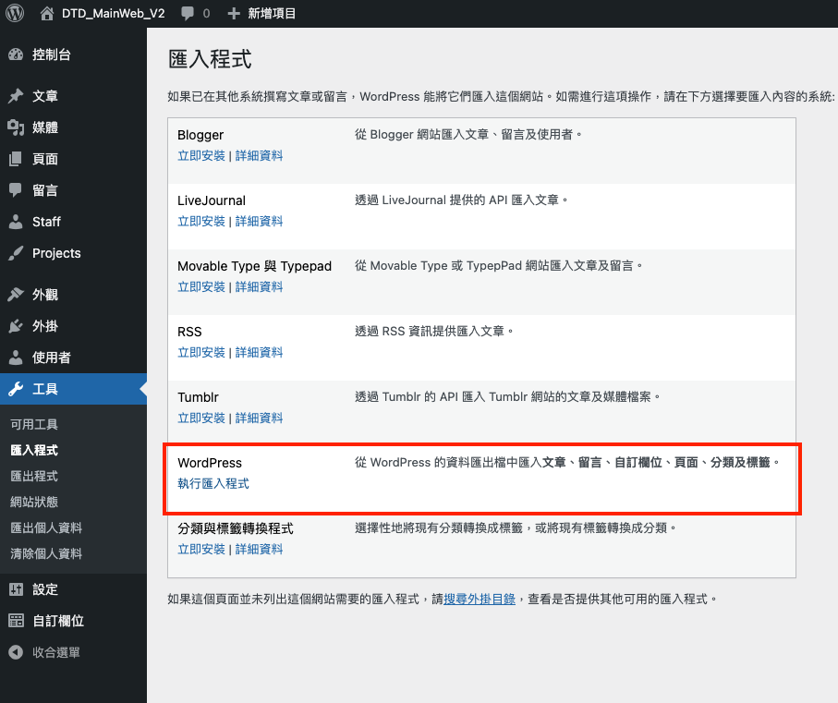
到開發環境的網站將資料匯入
匯入 .xml 檔案

Slide 11
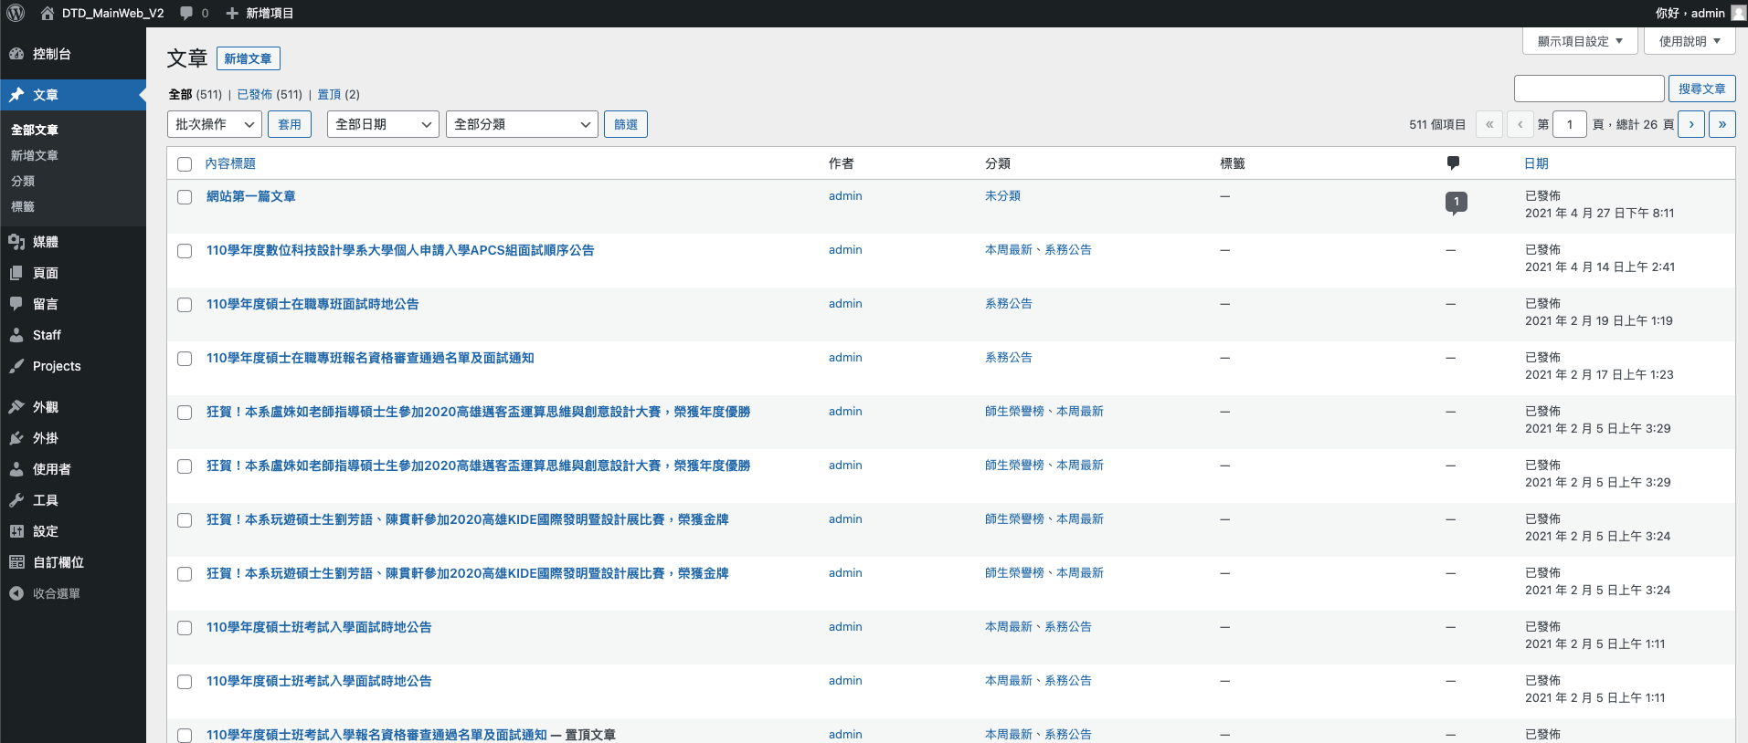
就可以看到 Posts 資料

Slide 12
III. 同步 .php 到開發環境
同步開發完畢的 .php 至開發環境，不使用 FTP

Slide 13
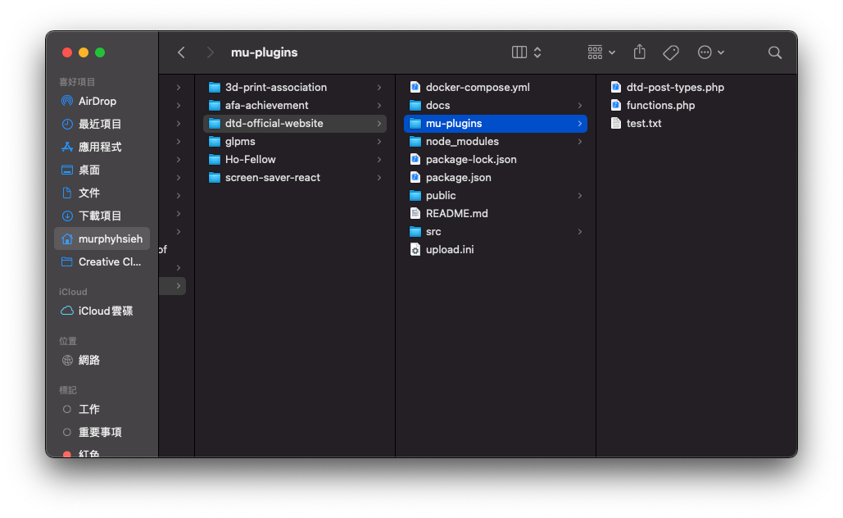
先說明使用方式，後說明設置的方式
將需要的 .php 放到專案的 mu-plugins 資料夾
推送至遠端 demo 分枝
系網主機每 5分鐘自動 pull demo 的 mu-plugins 資料夾

Slide 14
設置的方式：git 如何 pull 特定資料夾
關鍵字：「git sparse checkout」
YT 教學： https://youtu.be/VmpZ9cu3IGQ

Slide 15
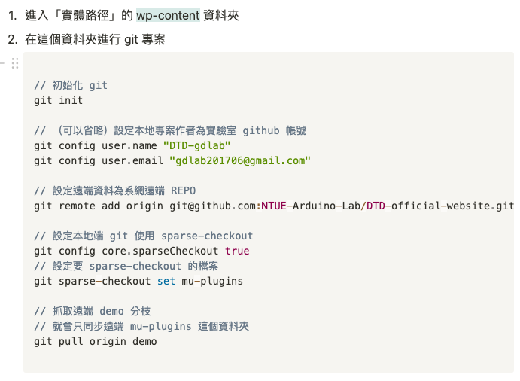
設置的方式：git 如何 pull 特定資料夾

Slide 16
設置的方式：如何每 5分鐘自動 pull
利用 Windows Task Scheduler + PowerShell
Blog 教學：https://stackoverflow.com/questions/4249542/run-a-task-every-x-minutes-with-windows-task-scheduler
YT 教學：https://youtu.be/GOkAy2RqRQk

Slide 17
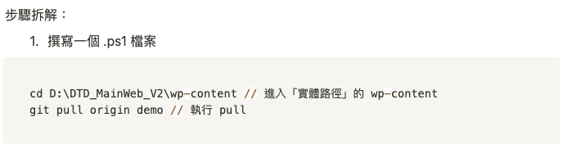
設置的方式：如何每 5分鐘自動 pull

Slide 18
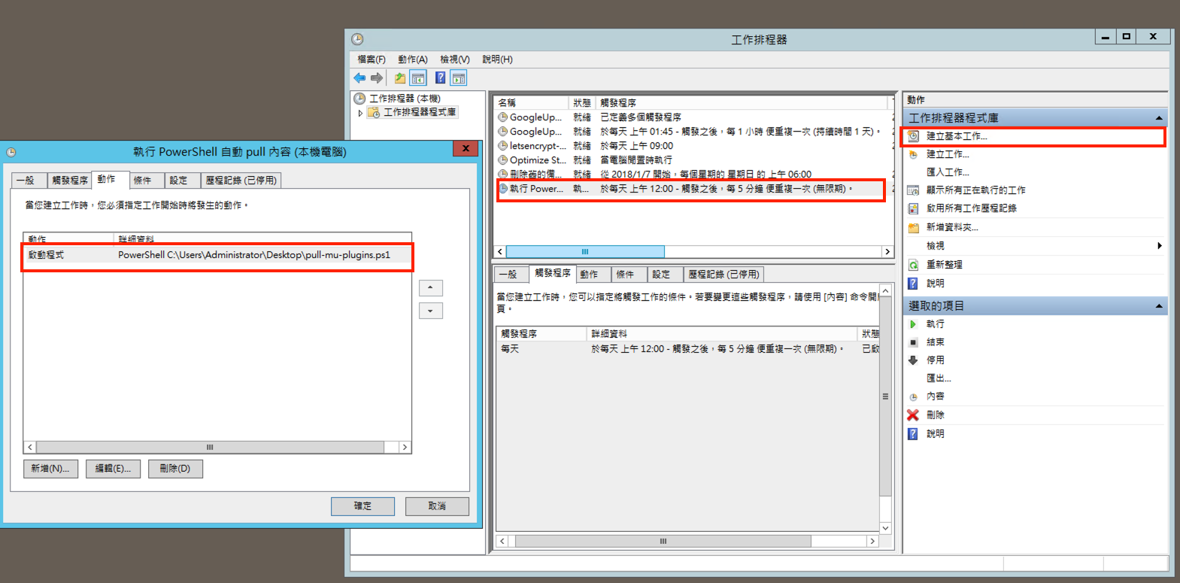
設置的方式：如何每 5分鐘自動 pull

Slide 19
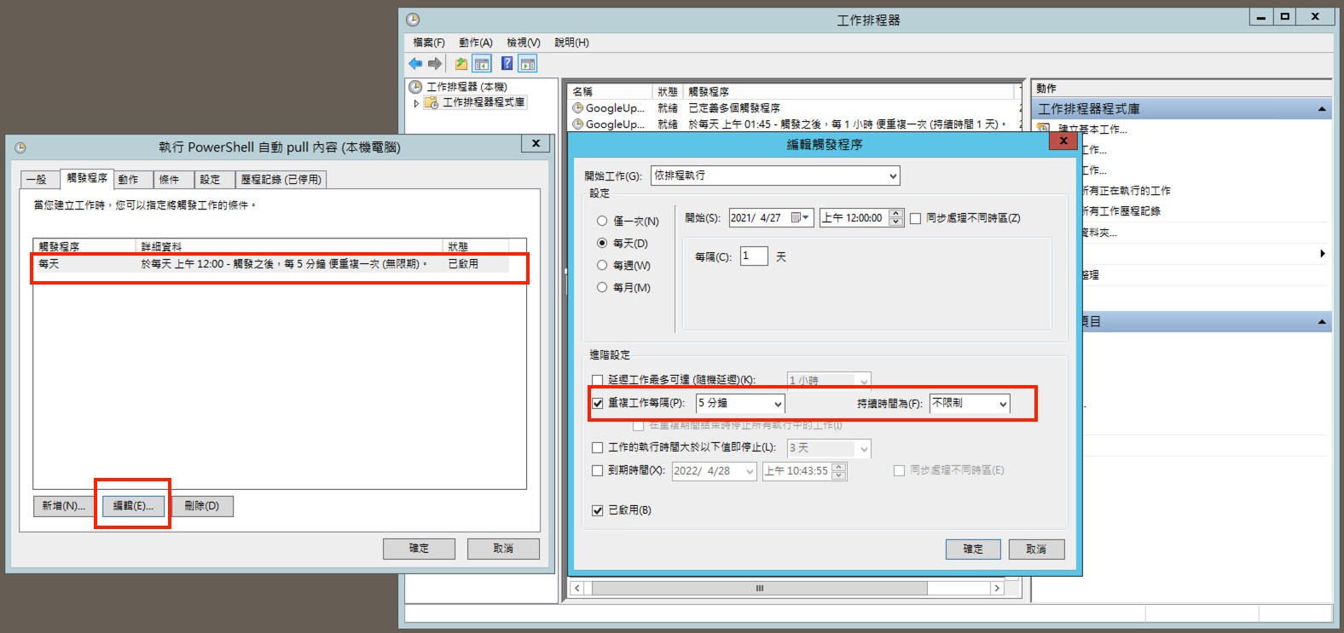
設置的方式：如何每 5分鐘自動 pull

Slide 20
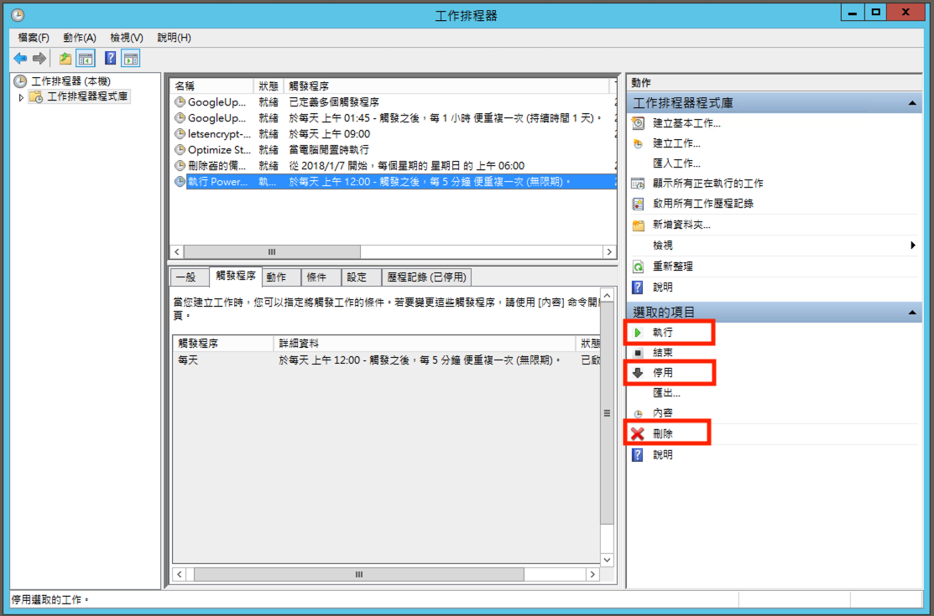
設置的方式：如何每 5分鐘自動 pull

